Slide 1

Об актуальных задачах развития физической культуры и спорта в муниципальных образовательных организациях
Информация министерства спорта Архангельской области к заседанию координационного совета представительных органов муниципальных образований Архангельской области при Архангельском областном Собрании депутатов
Министр спорта Архангельской области А.Ю. Аксенов

Slide 2
Поддержка мероприятий по развитию физической культуры и спорта в муниципальных образовательных организациях
Поддержка организаций, осуществляющих развитие вида спорта «лыжные гонки»
Государственная поддержка муниципальных спортивных школ
Поддержка развития муниципальной инфраструктуры спорта

Slide 3
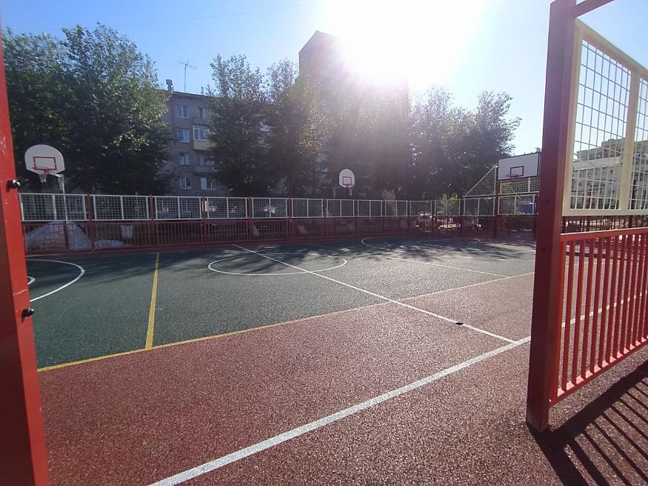
Развитие инфраструктуры спорта – обустройство плоскостных сооружений
Год | ВСЕГО |  |  | Образовательные учреждения
 | Кол-во, ед. | ОБ, | МБ, | Кол-во, ед. | ОБ, | МБ,
 |  | тыс. рублей | тыс. рублей |  | тыс. рублей | тыс. рублей
2020 | 10 | 16 060,00 | 14 213,30 | 9 | 15 891,70 | 13 801,91
2021 | 13 | 19 942,00 | 11 593,00 | 10 | 15 532,00 | 8 062,09
2022 | 15 | 34 551,70 | 23 397,00 | 12 | 27 523,00 | 20 605,02
2023 | 14 | 31 101,90 | 15 665,30 | 12 | 27 236,00 | 14 029,11
2024 | 12 | 32 900,00 | 17 476,18 | 11 | 30 984,81 | 16 679,95
ИТОГО | 64 | 134 555,60 | 82 344,78 | 54 | 117 167,51 | 73 178,08

Slide 4
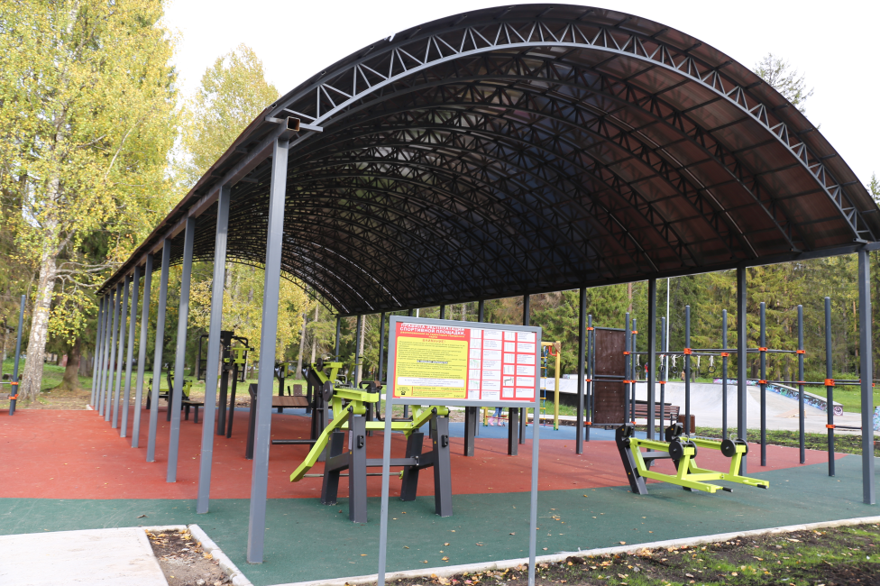
Развитие инфраструктуры спорта – обустройство спортивных сооружений в рекреационных зонах
Год | ВСЕГО |  |  | Образовательные учреждения
 | Кол-во, ед. | ОБ, | МБ, | Кол-во, ед. | ОБ, | МБ,
 |  | тыс. рублей | тыс. рублей |  | тыс. рублей | тыс. рублей
2020 | 6 | 8 500,00 | 3 349,10 | 3 | 5 010,00 | 2 203,21
2021 | 8 | 10 000,00 | 2 500,00 | 4 | 5 851,20 | 1 876,70
2022 | 6 | 17 100,00 | 13 594,00 | 3 | 7 087,30 | 4 842,11
2023 | 5 | 16 882,10 | 17 218,90 | 4 | 14 538,00 | 15 130,00
2024 | 5 | 15 390,00 | 17 027,49 | 5 | 15 390,00 | 17 027,47
ИТОГО | 30 | 67 872,10 | 53 689,49 | 19 | 47 876,50 | 41 079,49

Slide 5
Развитие инфраструктуры спорта – типы образовательных учреждений
Тип организации | Областной бюджет | Местный бюджет | Количество объектов
Общеобразовательная школа | 105 588,37 | 71 507,82 | 48
Спортивная школа | 55 230,64 | 41 814,75 | 22
Учреждение дошкольного образования | 3 875,00 | 2 915,00 | 3

Slide 6
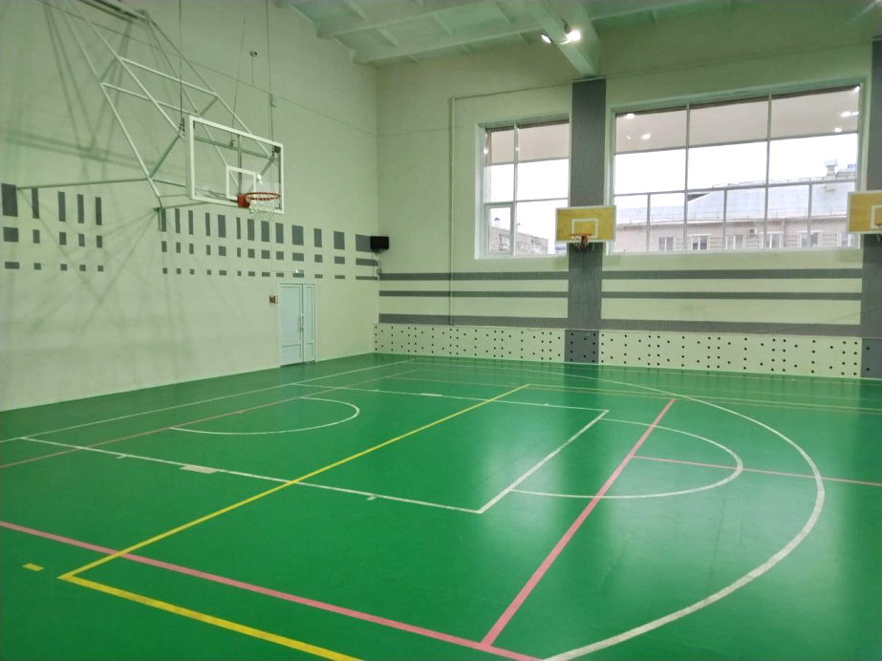
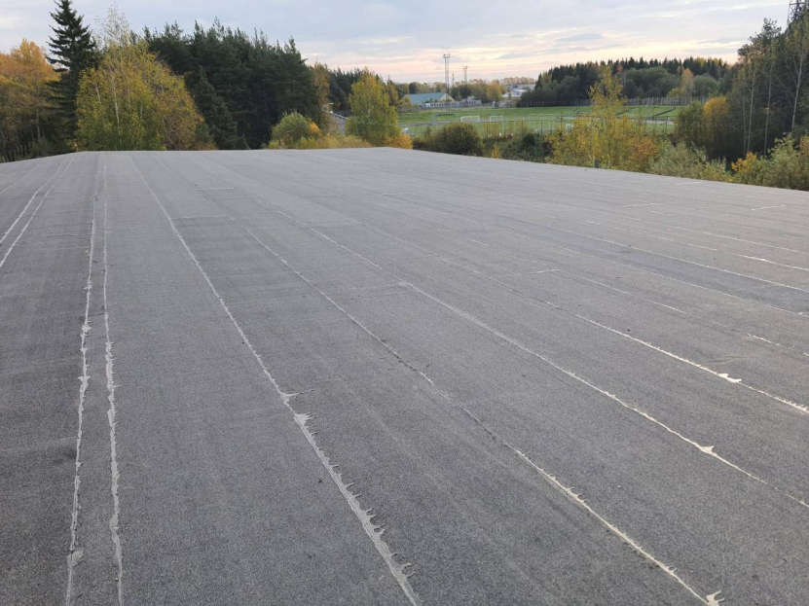
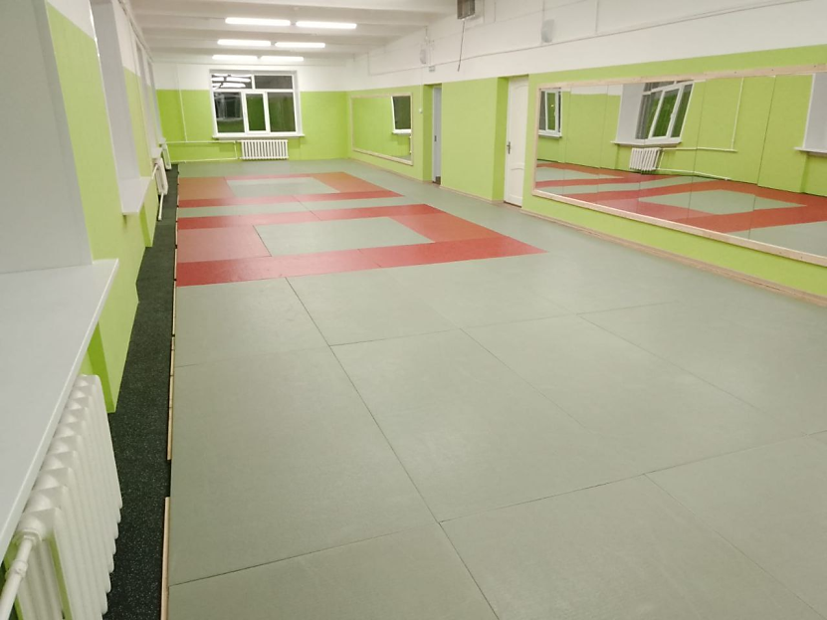
Развитие инфраструктуры спорта – капитальный ремонт крытых муниципальных спортивных объектов
Год | Кол-во, ед. | ОБ, тыс. рублей | МБ, тыс. рублей
2020 | – | – | –
2021 | 11 | 18 800,0 | 4 700,00
2022 | 4 | 4 700,0 | 2 199,6
2023 | 3 | 4 700,00 | 1 885,7
2024 | 3 | 10 000,00 | 4 500,00

Slide 7
Реализация мероприятий Национальных проектов и государственных программ федерального уровня
Федеральный проект «Спорт – норма жизни» национального проекта «Демография»
обустроены физкультурно-оздоровительные комплексы открытого типа
Федеральный проект «Бизнес-спринт (Я выбираю спорт)»
в 2023 году оборудована «умная» спортивная площадка на территории МБОУ ДО «Спортивная школа № 2» в г. Северодвинске
в 2023 году были закуплены комплекты оборудования для создания крытых модульных спортивных залов в г. Архангельске и Пинежском округе
Государственная программа «Комплексное развитие сельских территорий»
в 2020 году был проведен капитальный ремонт здания спортивного комплекса МБОУ «Шалакушская средняя школа»
в 2021 году осуществлено строительство лыжероллерной трассы для Черевковской средней школы в Красноборском районе, проведен капитальный ремонт стадиона МБОУ «Приморская средняя школа» в дер. Рикасиха Приморского района
в 2023 году выполнены работы по капитальному ремонту лыжероллерной трассы и начаты работы по капитальному ремонту спортивного стадиона для спортивной школы в Вилегодском округе, начато строительство физкультурно-оздоровительного комплекса для учреждения дополнительного образования «Няндомская спортивная школа»
на территории Средней школы № 17 в г. Архангельск (2021 год)
на территории Пинежской средней школы № 117 (2022 год)

Slide 8
Государственная поддержка муниципальных спортивных школ
 | 2023 |  | 2024
Муниципальное образование | Количество спортивных школ | Размер субсидии, руб. | Количество спортивных школ | Размер субсидии, руб.
Городской округ «Город Архангельск» | 7 | 7 317 639,00 | 7 | 6 727 391,00
Вельский муниципальный район | 1 | 1 067 775,00 | 1 | 1 217 540,00
Городской округ «Котлас» | 1 | 2 181 656,00 | 1 | 1 849 501,00
Городской округ «Северодвинск» | 2 | 1 390 806,00 | 3 | 2 423 484,00
Городской округ «Город Коряжма» | 1 | 1 393 078,00 | 1 | 1 107 382,00
Городской округ «Город Новодвинск» | 1 | 168 169,00 | 1 | 57 978,00
Городской округ «Мирный» | 1 | 1 604 426,00 | 1 | 1 433 991,00
Каргопольский муниципальный округ | 1 | 45 451,00 | 1 | 77 304,00
Коношский муниципальный район | - | - | 1 | 23 191,00
Няндомский муниципальный округ | - | - | 1 | 251 238,00
ИТОГО | 15 | 15 169 000,00 | 18 | 15 169 000,00

Slide 9
Поддержка физкультурно-спортивных организаций, осуществляющих развитие вида спорта «лыжные гонки»
Организация | Размер субсидии, руб.
 | 2023 | 2024
Муниципальное бюджетное учреждение городского округа «Город Архангельск» «Спортивная школа имени Героя Советского Союза Павла Васильевича Усова» | 1 400 000,00 | 1 050 000,00
Муниципальное бюджетное учреждение «Вельская спортивная школа» | 1 200 000,00 | 1 200 000,00
Муниципальное бюджетное учреждение дополнительного образования «Спортивная школа № 2» (Северодвинск) | 1 000 000,00 | 840 000,00
Муниципальное бюджетное учреждение «Няндомская спортивная школа» | 500 000,00 | 400 000,00
Муниципальное бюджетное учреждение «Новодвинская спортивная школа имени С.В. Быкова» | 400 000,00 | 500 000,00
Муниципальное бюджетное учреждение дополнительного образования «Дворец спорта для детей и юношества» | 300 000,00 | -
Муниципальное бюджетное образовательное учреждение дополнительного образования «Детско-юношеская спортивная школа «Виледь» | 200 000,00 | -
Муниципальное учреждение дополнительного образования «Коряжемская спортивная школа» | 100 000,00 | -
Муниципальное бюджетное учреждение дополнительного образования «Спортивная школа г. Онеги» | - | 300 000,00
Муниципальное бюджетное образовательное учреждение дополнительного образования спортивная школа «Центр спортивной подготовки» | - | 200 000,00
Муниципальное образовательное учреждение дополнительного образования «Детско-юношеская спортивная школа» (п. Шипицино) | - | 100 000,00
ИТОГО | 5 100 000 | 5 100 000

Slide 10
ПРЕДЛОЖЕНИЯ
Использование спортивных сооружений
планируется включение в порядки предоставления субсидий дополнительного критерия – наличие нормативно-правовых актов, регламентирующих использование объектов спортивной инфраструктуры муниципальных образовательных учреждений во внеучебное время
Содержание спортивных сооружений
предлагается включить в подпункт 1) п. 5 решения Координационного совета представительных органов муниципальных образований Архангельской области абзац: «текущий ремонт и содержание спортивных сооружений, находящихся в ведении муниципальных образований»

